Slide 1
Δημοτικά Έργα Ενεργειακής Αναβάθμισης : Όροι και Προϋποθέσεις Χρηματοδότησης
Στάθης Ραγκούσης
Διευθύνων Σύμβουλος Π.Ε.Τ.Α. Α.Ε.
Ηράκλειο, 12 Δεκεμβρίου 2014

Slide 2
Η εταιρεία ΠΕΤΑ ΑΕ Ταυτότητα
Η «Πληροφόρηση - Επιμόρφωση - Τοπική Ανάπτυξη» (Π.Ε.Τ.Α.) Α.Ε. είναι η Αναπτυξιακή εταιρεία της Αυτοδιοίκησης που εξειδικεύεται στην παροχή συμβουλευτικών, μελετητικών και υποστηρικτικών υπηρεσιών με επίκεντρο την τοπική ανάπτυξη. Ιδρύθηκε το 1990 από φορείς της Αυτοδιοίκησης. Σήμερα οι κύριοι μέτοχοί της είναι:
Κεντρική Ένωση Δήμων Ελλάδας (KEΔE)
Ένωση Περιφερειών Ελλάδας (ΕΝΠΕ)
Ταμείο Παρακαταθηκών και Δανείων (Τ.Π. & Δ.)
Περιφερειακή Ένωση Δήμων Αττικής (ΠΕΔΑ)
Περιφερειακή Ένωση Δήμων Κεντρικής Μακεδονίας (ΠΕΔΚΜ)
Περιφερειακή Ένωση Δήμων Νοτίου Αιγαίου.
47 Ανώνυμες Αναπτυξιακές Εταιρείες ΟΤΑ

Slide 3
Προσδιορισμός του αντικειμένου χρηματοδότησης
Δημοτικά Έργα Ενεργειακής Αναβάθμισης : Όροι και Προϋποθέσεις Χρηματοδότησης
Κατηγορίες έργων
Εκτίμηση προϋπολογισμού επένδυσης / κατηγορία έργου
Εκτίμηση συνολικού ύψους επενδύσεων

Slide 4
Κατηγορίες έργων
Δημοτικά Έργα Ενεργειακής Αναβάθμισης : Όροι και Προϋποθέσεις Χρηματοδότησης

Slide 5
Εκτίμηση συνολικού ύψους επενδύσεων
Δημοτικά Έργα Ενεργειακής Αναβάθμισης : Όροι και Προϋποθέσεις Χρηματοδότησης

Slide 6
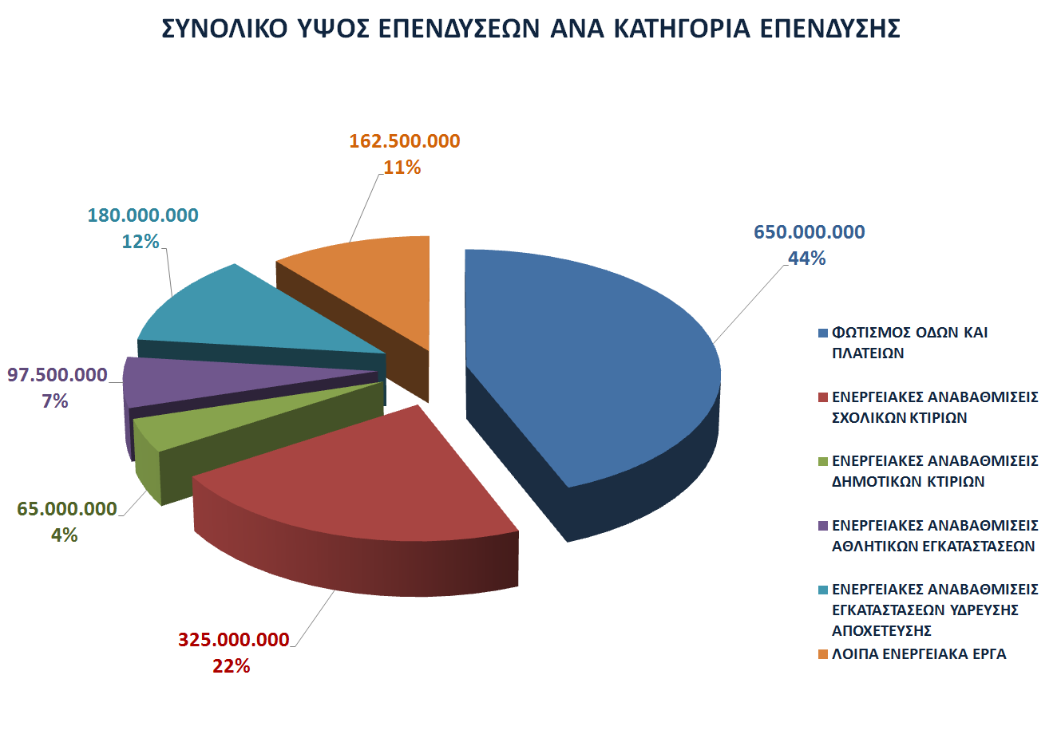
Δημοτικά Έργα Ενεργειακής Αναβάθμισης : Όροι και Προϋποθέσεις Χρηματοδότησης

Slide 7
Εκτίμηση Ενεργειακών επενδύσεων στην Περιφέρεια Κρήτης
Δημοτικά Έργα Ενεργειακής Αναβάθμισης : Όροι και Προϋποθέσεις Χρηματοδότησης
ΕΝΕΡΓΕΙΑΚΕΣ ΕΠΕΝΔΥΣΕΙΣ ΣΤΗΝ ΠΕΡΙΦΕΡΕΙΑ ΚΡΗΤΗΣ
ΚΑΤΗΓΟΡΙΑ ΕΠΕΝΔΥΣΗΣ | ΑΡ. ΟΤΑ | ΑΡ. ΕΡΓΩΝ / ΟΤΑ | ΣΥΝΟΛΙΚΟ ΥΨΟΣ ΕΠΕΝΔΥΣΕΩΝ
ΦΩΤΙΣΜΟΣ ΟΔΩΝ ΚΑΙ ΠΛΑΤΕΙΩΝ | 24 | 24 | 48.000.000
ΕΝΕΡΓΕΙΑΚΕΣ ΑΝΑΒΑΘΜΙΣΕΙΣ ΣΧΟΛΙΚΩΝ ΚΤΙΡΙΩΝ | 24 | 121 | 12.100.000
ΕΝΕΡΓΕΙΑΚΕΣ ΑΝΑΒΑΘΜΙΣΕΙΣ ΔΗΜΟΤΙΚΩΝ ΚΤΙΡΙΩΝ | 24 | 31 | 3.300.000
ΕΝΕΡΓΕΙΑΚΕΣ ΑΝΑΒΑΘΜΙΣΕΙΣ ΑΘΛΗΤΙΚΩΝ ΕΓΚΑΤΑΣΤΑΣΕΩΝ | 24 | 29 | 8.700.000
ΕΝΕΡΓΕΙΑΚΕΣ ΑΝΑΒΑΘΜΙΣΕΙΣ ΕΓΚΑΤΑΣΤΑΣΕΩΝ ΥΔΡΕΥΣΗΣ ΑΠΟΧΕΤΕΥΣΗΣ | 24 | 420 | 12.600.000
ΛΟΙΠΑ ΕΝΕΡΓΕΙΑΚΑ ΕΡΓΑ | 24 | 24 | 12.000.000
ΣΥΝΟΛΟ |  | 649 | 96.700.000

Slide 9
Οικονομική Αξιολόγηση Επενδύσεων (1)
Δημοτικά Έργα Ενεργειακής Αναβάθμισης : Όροι και Προϋποθέσεις Χρηματοδότησης
Παράμετροι αξιολόγησης:
Ύψος επένδυσης
Υφιστάμενο Λειτουργικό κόστος
Εκτιμώμενη εξοικονόμηση ενέργειας από τις επενδύσεις
Εκτιμώμενη χρονική περίοδος ανάκτησης κεφαλαίων

Slide 10
Οικονομική Αξιολόγηση Επενδύσεων (2)
Δημοτικά Έργα Ενεργειακής Αναβάθμισης : Όροι και Προϋποθέσεις Χρηματοδότησης

Slide 11
Σύγκριση περιόδων αποπληρωμής επένδυσης
Δημοτικά Έργα Ενεργειακής Αναβάθμισης : Όροι και Προϋποθέσεις Χρηματοδότησης

Slide 12
Χαρακτηριστικά των επενδύσεων
Δημοτικά Έργα Ενεργειακής Αναβάθμισης : Όροι και Προϋποθέσεις Χρηματοδότησης
Οι επενδύσεις στις δημοτικές δράσεις ενεργειακής αναβάθμισης είναι ανταποδοτικές επενδύσεις. Η εξοικονόμηση ενέργειας και κατά συνέπεια δαπανών χαρακτηρίζει την πλειοψηφία των δράσεων
Η χρονική περίοδος ανάκτησης των κεφαλαίων ποικίλει ανάλογα με το είδος της επένδυσης
Αυξημένη βαρύτητα των τεχνολογικών κινδύνων (στον σχεδιασμό, στην υλοποίηση, στην μακροχρόνια απόδοση)
Έλλειψη εμπειρίας δημοτικών υπηρεσιών στην μελέτη, δημοπράτηση και παρακολούθηση αυτής της κατηγορίας έργων

Slide 13
Πηγές χρηματοδότησης
Δημοτικά Έργα Ενεργειακής Αναβάθμισης : Όροι και Προϋποθέσεις Χρηματοδότησης
Ίδιοι πόροι
Δανεισμός από το Δήμο (ΤΠΔ, JESSICA)
Επιχορήγηση από Εθνικούς και Ευρωπαϊκούς πόρους (ΕΣΠΑ, Πράσινο Ταμείο)
Ιδιωτική χρηματοδότηση / χρηματοδότηση από τρίτους (Χ.Α.Τ.)

Slide 14
ΧΑΤ (Χρηματοδότηση Από Τρίτους)
Δημοτικά Έργα Ενεργειακής Αναβάθμισης : Όροι και Προϋποθέσεις Χρηματοδότησης
Ο Ιδιωτικός Φορέας αναλαμβάνει να εξασφαλίσει την χρηματοδότηση του έργου με ίδια κεφάλαια και δανεισμό, του οποίου εγγυάται την αποπληρωμή του
Η χρηματοδότηση αποπληρώνεται από τα έσοδα που παράγει το έργο (Χρηματοδότηση έργου και όχι χρηματοδότηση φορέα). Οι εξασφαλίσεις που παρέχονται στον δανειστή συνδέονται μόνο με την απόδοση του έργου
Η αποπληρωμή εξαρτάται από την απόδοση του έργου (ενεργειακής υπηρεσίας) που σχεδιάζει, κατασκευάζει και λειτουργεί με ευθύνη του ο Ιδιωτικός Φορέας
Προϋπόθεση για την εξασφάλιση της χρηματοδότησης είναι η δυνατότητα του ΟΤΑ να παρέχει εγγυήσεις για την καταβολή των αμοιβών του Ιδιωτικού Φορέα που αναλαμβάνει την εκτέλεση του έργου (πχ εκχώρηση ανταποδοτικών τελών)

Slide 15
ΧΑΤ (Χρηματοδότηση Από Τρίτους)
Δημοτικά Έργα Ενεργειακής Αναβάθμισης : Όροι και Προϋποθέσεις Χρηματοδότησης
15
ΠΛΕΟΝΕΚΤΗΜΑΤΑ
ΜΕΙΟΝΕΚΤΗΜΑΤΑ
Μεταβίβαση του συνόλου σχεδόν των κινδύνων στον Ιδιωτικό Φορέα:
Σχεδιασμού
Τεχνολογικοί
Απόδοσης
Οικονομικοί
Χρονοδιαγράμματος κλπ
Δεν εξαρτάται από την δανειοδοτική ικανότητα του ΟΤΑ
Δεν αυξάνεται το ύψος του δανεισμού του ΟΤΑ
Δυσκολότερη η εξασφάλιση της χρηματοδότησης του έργου σε σχέση με τον δανεισμό του ΟΤΑ
Υψηλότερο κόστος χρήματος για την χρηματοδότηση του έργου
Μικρότερο όφελος στον προϋπολογισμό του ΟΤΑ
Σύνθετες και μεγαλύτερης διάρκειας διαδικασίες δημοπράτησης και σύναψης σύμβασης
Σύνθετες και πολύπλοκες συμβάσεις μεταξύ του ΟΤΑ, του Ιδιωτικού Φορέα και των Δανειστών

Slide 16
Χρηματοδοτικά σχήματα
Δημοτικά Έργα Ενεργειακής Αναβάθμισης : Όροι και Προϋποθέσεις Χρηματοδότησης
Ο εκτιμώμενος προϋπολογισμός των επενδύσεων ( περίπου 1,5 δις €) δεν είναι δυνατόν να καλυφθεί μόνο από μία πηγή χρηματοδότησης.
Η επιλογή χρηματοδοτικών σχημάτων, στα οποία συμμετέχουν και συνεισφέρουν όλες οι πηγές χρηματοδότησης, είναι ικανή και αναγκαία συνθήκη για την κάλυψη του συνόλου των αναγκών των Δήμων.
Η συνεισφορά της καθεμιάς πηγής χρηματοδότησης στο χρηματοδοτικό σχήμα, κρίνεται κατά περίπτωση και εξαρτάται κυρίως από την κατηγορία του έργου ενεργειακής αναβάθμισης. (δυσκολότερη η ΧΑΤ σε έργα με μακρές περιόδους αποπληρωμής).
Μία εκτίμηση της συνεισφοράς των διαφορετικών πηγών χρηματοδότησης στην κάλυψη του συνόλου των αναγκών είναι η ακόλουθη:

Slide 17
Δημοτικά Έργα Ενεργειακής Αναβάθμισης : Όροι και Προϋποθέσεις Χρηματοδότησης

Slide 18
Δημοτικά Έργα Ενεργειακής Αναβάθμισης : Όροι και Προϋποθέσεις Χρηματοδότησης

Slide 19
Ελάχιστες απαιτήσεις Περ. Κρήτης

Slide 20
ΚΑΤΑΝΟΜΗ ΠΟΡΩΝ ΕΣΠΑ 2014 – 2020 στο ΘΕΜΑΤΙΚΟ ΣΤΟΧΟ 4
Π.Ε.Π. | ΘΕΜΑΤΙΚΟΣ ΣΤΟΧΟΣ 4
ΑΝΑΤΟΛΙΚΗΣ ΜΑΚΕΔΟΝΙΑΣ ΘΡΑΚΗΣ | 30.979.311,00
ΚΕΝΤΡΙΚΗΣ ΜΑΚΕΔΟΝΙΑΣ | 27.447.312,00
ΘΕΣΣΑΛΙΑΣ | 8.763.115,00
ΗΠΕΙΡΟΥ | 19.881.289,00
ΔΥΤΙΚΗΣ ΕΛΛΑΔΑΣ | 14.245.549,00
ΔΥΤΙΚΗΣ ΜΑΚΕΔΟΝΙΑΣ | 22.796.748,00
ΣΤΕΡΕΑΣ ΕΛΛΑΔΑΣ | 7.617.234,00
ΠΕΛΟΠΟΝΝΗΣΟΥ | 6.188.578,00
ΙΟΝΙΩΝ ΝΗΣΩΝ | 9.547.795,00
ΒΟΡΕΙΟΥ ΑΙΓΑΙΟΥ | 16.118.738,00
ΚΡΗΤΗΣ | 21.388.991,00
ΑΤΤΙΚΗΣ | 65.617.103,00
ΝΟΤΙΟΥ ΑΙΓΑΙΟΥ | 6.153.745,00

Slide 21
Προϋποθέσεις για την εξασφάλιση χρηματοδότησης (1)
Δημοτικά Έργα Ενεργειακής Αναβάθμισης : Όροι και Προϋποθέσεις Χρηματοδότησης
Εξασφάλιση πόρων για την κάλυψη του κόστους ωρίμανσης των έργων (μελέτες και δημοπρατήσεις)
Εθνικοί πόροι (πχ Πράσινο Ταμείο)
Κοινοτικοί πόροι (Τεχνική βοήθεια ΕΣΠΑ, ELENA)
Κρίσιμος ο ρόλος των Περιφερειών που διαχειρίζονται τους πόρους της Τεχνικής Βοήθειας μέσω των ΠΕΠ και που ενδείκνυνται να διεκδικήσουν πόρους του ELENA για τους Δήμους της περιοχής τους.

Slide 22
ELENA (European Local ENergy Assistance)
Το ELENA είναι ένα «ευρωπαϊκό χρηματοδοτικό μέσο» το οποίο παρέχει τεχνική βοήθεια στις περιφερειακές και τοπικές αρχές για την επιτάχυνση των επενδυτικών προγραμμάτων τους.
Επενδύσεις στην αύξηση της ενεργειακής απόδοσης σε δημόσια και ιδιωτικά κτίρια, συμπεριλαμβανομένων των κατοικιών κοινωνικής στέγασης και του φωτισμού οδών και πλατειών.
Ενσωμάτωση των ανανεώσιμων πηγών ενέργειας (ΑΠΕ) στο δομημένο περιβάλλον.
Επενδύσεις σε αναβάθμιση, επέκταση ή την κατασκευή νέων δικτύων τηλεθέρμανσης / τηλεψύξης.
Αστικές μεταφορές προκειμένου να υποστηριχθεί η αύξηση της ενεργειακής αποδοτικότητας και της ενσωμάτωσης των ανανεώσιμων πηγών ενέργειας.
Υλοποιείται από: Την Ευρωπαϊκή Επιτροπή (ΓΔ Ενέργειας) σε συνεργασία με την Ευρωπαϊκή Τράπεζα Επενδύσεων (ΕΙΒ).
Δημοτικά Έργα Ενεργειακής Αναβάθμισης : Όροι και Προϋποθέσεις Χρηματοδότησης

Slide 23
ELENA: Όροι και Κριτήρια Χρηματοδότησης (1/2)
Το ELENA χρηματοδοτεί μέχρι και το 90% των δράσεων που απαιτούνται για την ωρίμανση του έργου
Επιλέξιμες Δαπάνες για το ELENA είναι αυτές που είναι αναγκαίες για την προετοιμασία, την εφαρμογή και τη χρηματοδότηση ενός επενδυτικού προγράμματος. Ενδεικτικά αναφέρονται:
Κόστος επιπλέον προσωπικού αν απαιτείται για τις ανάγκες του έργου
Έρευνες Αγοράς
Τεχνοοικονομικές Μελέτες και Μελέτες Σκοπιμότητας
Ενεργειακούς Ελέγχους
Τεύχη Δημοπράτησης
Διαγωνιστική διαδικασία κ.ά.
Χρηματοδοτεί μόνο την τεχνική υποστήριξη. Τα επενδυτικά προγράμματα θα πρέπει να υλοποιηθούν μέσω άλλων μέσων (π.χ. Δάνεια, ίδιοι πόροι, διαρθρωτικά ταμεία κλπ)

Slide 24
ELENA: Όροι και Κριτήρια Χρηματοδότησης (2/2)
Δικαιούχοι είναι οι τοπικές και περιφερειακές αρχές.
Μέγιστη διάρκεια ενός έργου που θα χρηματοδοτηθεί από το ELENA είναι 3 χρόνια
Δυνητικό χρηματοδοτικό ενδιαφέρον του επενδυτικού προγράμματος
Οικονομική και Τεχνική ικανότητα του φορέα να εκτελέσει και να ολοκληρώσει το έργο
Αναμενόμενη συμβολή στην επίτευξη των στόχων της «20-20-20» και του Σχεδίου Δράσης στα πλαίσια του ΣΥΜΦΩΝΟΥ ΤΩΝ ΔΗΜΑΡΧΩΝ.
Συντελεστής Μόχλευσης (ελάχιστο 25)Το ύψος της επένδυσης θα πρέπει να είναι τουλάχιστον 25 φορές του ύψους της αιτούμενης Τεχνικής Βοήθειας από το ELENA.
Επενδυτικά σχέδια άνω των 30 εκ €

Slide 25
ELENA: Διαδικασία υποβολής αίτησης χρηματοδότησης
Στάδιο 1^{ο} Προκαταρκτική αίτηση (Pre-application) που περιλαμβάνει:
Συνοπτική περιγραφή του προτεινόμενου επενδυτικού σχεδίου και της μεθόδου υλοποίησης
Προβλεπόμενο κόστος επένδυσης και χρονοδιάγραμμα υλοποίησης
Κόστος, πεδίο εφαρμογής και βασικές απαιτήσεις Τεχνικής Υποστήριξης
Εάν υπάρχει θετική έκβαση ο ενδιαφερόμενος υποβάλει την πλήρη αίτηση (Στάδιο 2^{ο}) για έγκριση από την Ευρωπαϊκή Τράπεζα Επενδύσεων και την Ευρωπαϊκή Επιτροπή
Στάδιο 2^{ο} Πλήρης αίτηση (Application Form) που περιλαμβάνει:
Στοιχεία αιτούντα, Υφιστάμενη κατάσταση αιτούντα. Παρουσίαση του επενδυτικού σχεδίου, Κατανομή εργασιών έργου, Υπηρεσία Υλοποίησης / Τεχνική Υποστήριξη, Πίνακας επισκόπησης: Ορόσημα για την μέτρηση του Συντελεστή Μόχλευσης, Εκτιμώμενος Π/Υ και Χρηματοδότηση, Υπεύθυνη δήλωση του αιτούντα.
Η υποβολή της αίτησης μπορεί να πραγματοποιηθεί και μέσω του Ταμείου Παρακαταθηκών και Δανείων με την υποστήριξης της ΠΕΤΑ ΑΕ.

Slide 26
Προϋποθέσεις για την εξασφάλιση χρηματοδότησης (2)
Δημοτικά Έργα Ενεργειακής Αναβάθμισης : Όροι και Προϋποθέσεις Χρηματοδότησης
Οι δημοτικές ενεργειακές επενδύσεις είναι στην πλειοψηφία τους κοινές για όλους τους ΟΤΑ και κατά συνέπεια είναι σκόπιμο να επιδιωχθεί η τυποποίησή τους σε όλα τα στάδια της υλοποίησής των
Αναγκαία η ανάληψη πρωτοβουλίας από ΥΠΕΚΑ για το συντονισμός της δράσης και την θεσμική επίλυση προβλημάτων που ανακύπτουν (τεχνικές προδιαγραφές, ΔΕΔΔΗΕ κλπ)
Οι ενεργειακές επενδύσεις είναι ανταποδοτικές επενδύσεις και κατά συνέπεια είναι απαραίτητο να δοθεί η δυνατότητα σε όλους τους ΟΤΑ να μπορούν να προσφύγουν και σε δανεισμό για την χρηματοδότησή τους

Slide 27
Προϋποθέσεις για την εξασφάλιση χρηματοδότησης (3)
Δημοτικά Έργα Ενεργειακής Αναβάθμισης : Όροι και Προϋποθέσεις Χρηματοδότησης
Ειδικότερα για εξασφάλιση Χρηματοδότησης από Τρίτους (Χ.Α.Τ.)
Οι κρατικές και κοινοτικές επιχορηγήσεις πρέπει να λειτουργήσουν ως μηχανισμός μόχλευσης ιδιωτικών κεφαλαίων. Μείωση των κινδύνων που αναλαμβάνουν οι ιδιώτες και βελτίωση της ανταποδοτικότητας των επενδύσεων.
Συνεργασία Δήμων και ενιαία δημοπράτηση έργων που ανήκουν στην ίδια κατηγορία. Μεγαλύτεροι προϋπολογισμοί των διαγωνισμών. (επίτευξη οικονομιών κλίμακας για όλους τους εμπλεκόμενους).
Αξιοποίηση σύγχρονων μεθόδων προβολής των έργων προς δημοπράτηση, ώστε να προσελκυσθεί το ενδιαφέρον ιδιωτών και να αυξηθεί ο ανταγωνισμός
Καταχώρηση των έργων στην διαδικτυακή πύλη InvestOTA.gr

Slide 28
Η πρωτοβουλία InvestOTA
www.InvestOTA.gr
Διαδικτυακή Πύλη για την Τοπική Ανάπτυξη - «Γέφυρα» Σύμπραξης ΟΤΑ και Ιδιωτικού Τομέα, μία πρωτοβουλία:
του Υπουργείου Εσωτερικών
της ΚΕΔΕ
της ΠΕΤΑ Α.Ε.
Φορέας Διαχείρισης του InvestOTA είναι η ΠΕΤΑ Α.Ε.
Προσέλκυση ιδιωτικών επενδυτικών κεφαλαίων στην υλοποίηση αναπτυξιακών επενδυτικών σχεδίων της ΤΑ:
αξιοποίηση ακίνητης περιουσίας
ενεργειακή αναβάθμιση κτιριακών υποδομών και εγκαταστάσεων (σχολικά κτίρια, κολυμβητήρια, οδοφωτισμός, αντλιοστάσια κ.ά.)
εμπορική εκμετάλλευση πλουτοπαραγωγικών πηγών (ιαματικές πηγές, γεωθερμικά πεδία, αιολικά πάρκα κ.ά.)
εξασφάλιση χρηματοδότησης της αρχικής επένδυσης (στο σύνολο ή εν μέρει) και διαχείριση του παραγόμενου αποτελέσματος με την τεχνογνωσία του ιδιωτικού τομέα

Slide 29
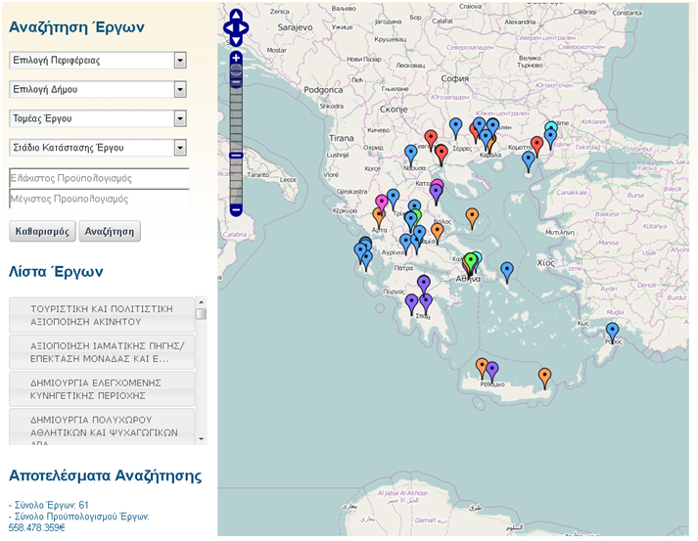
Δημοτικά Έργα Ενεργειακής Αναβάθμισης : Όροι και Προϋποθέσεις Χρηματοδότησης

Slide 31
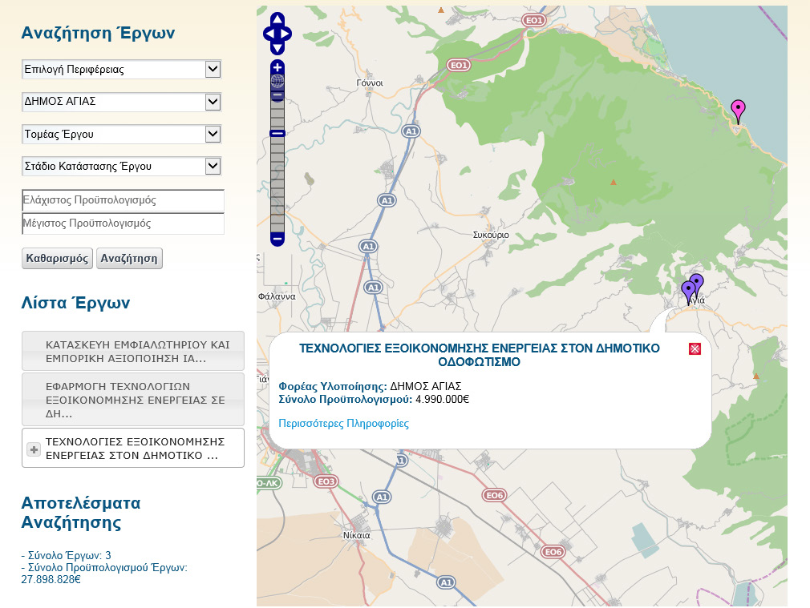

Slide 32
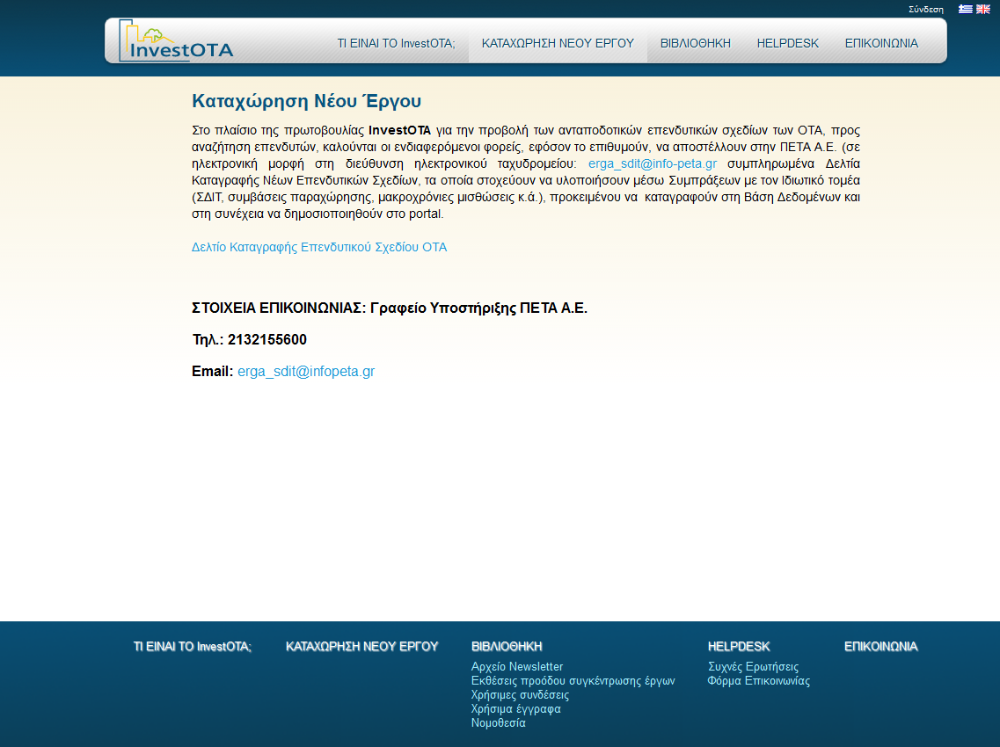

Slide 33
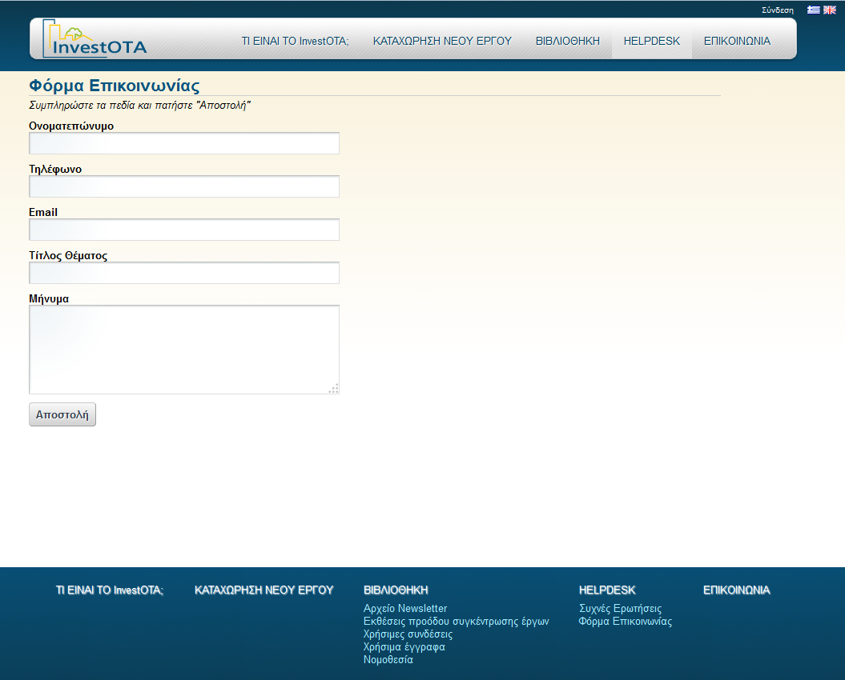

Slide 34
Ευχαριστώ για την προσοχή σας
Δημοτικά Έργα Ενεργειακής Αναβάθμισης : Όροι και Προϋποθέσεις Χρηματοδότησης
Στοιχεία Επικοινωνίας
ΠΛΗΡΟΦΟΡΗΣΗ – ΕΠΙΜΟΡΦΩΣΗ - ΤΟΠΙΚΗ ΑΝΑΠΤΥΞΗ
Αναπτυξιακή Ανώνυμη Εταιρεία Ο.Τ.Α. (Π.Ε.Τ.Α. Α.Ε.)
Ηπείρου 11, 10433, Αθήνα
Τηλέφωνο: 213 215 56 00
Fax: 213 215 56 24
webite: www.info-peta.gr
email: peta@info-peta.gr

